Slide 1







CHỦ ĐỀ :
KHU RỪNG NHIỆT ĐỚI

Slide 2



BÀI 5 :
KHU RỪNG THÂN THIỆN
( Tiết 2 )

Slide 3






KHỞI ĐỘNG
Cả lớp hát 1 bài
“ lớp chúng mình đoàn kết ”

Slide 4






Chuẩn bị đồ dùng học tập

Slide 5
Nêu
lại các bước vẽ tranh với con
vật trong rừng
o

Slide 6

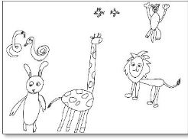

Cách vẽ tranh với con vật trong rừng
Bước 1

Slide 7
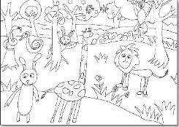

Bước 2

Slide 8


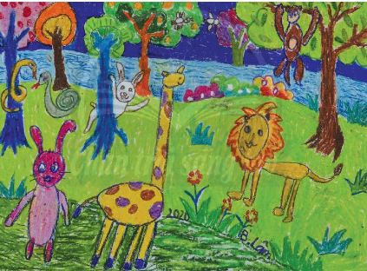
Bước 3

Slide 9




Bạn nhớ nhé !
Kết hợp hình vẽ các con vật
Và khung cảnh rùng cây
Có thể tạo được bức
tranh khu rừng
Thân Thiện
!!!!

Slide 10
Luyện tập – sáng tạo
Vẽ tranh với con vật quen thuộc
Hoàn thiện bài vẽ trên lớp
o

Slide 11
Phân tích - đánh giá
o

Slide 12


Trưng bày , và chia sẻ cảm nhận về
sản phẩm của mình/ bạn

Slide 13


Lưu ý
Nên vẽ màu cho cảnh vật
ở xa trước ( trên đầu giấy vẽ )
gần vẽ sau

Slide 14
Phân tích - đánh giá
o

Slide 15
chia sẻ bài học hôm nay
Chia sẻ về hình dáng, màu sắc các con vật trong
bài vẽ và khung cảnh tạo không gian khu rừng trong bài

Slide 16
Vận dụng – phát triển
o

Slide 17
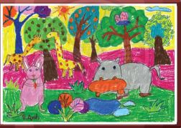
Tìm hiểu tranh của bạn

Slide 18


Tổng kết
Bài học

Slide 19

Chúc quý thầy cô và gia đình
luôn mạnh khỏe gia đình hạnh phúc
chúc các bạn HS chăm ngoan học giỏi

